Slide 2
Xem video bài hát A time for us (nhạc phim Rô-mê-ô và Giu-li-et bản 1968).
Câu hỏi: Chia sẻ cảm nhận của em về mối tình của Rô-mê-ô và Giu-li-et qua giai điệu bài hát và những hình ảnh của bộ phim.

Slide 3
1
2
3

Slide 4
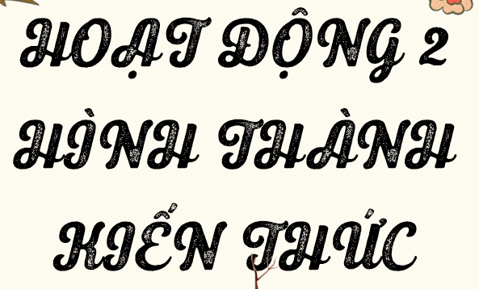
HOẠT ĐỘNG 2
HÌNH THÀNH KIẾN THỨC

Slide 5
I. TÌM HIỂU CHUNG
1. Tri thức thể loại bi kịch

Slide 6
Phiếu học tập số 1
Tìm hiểu Tri thức thể loại bi kịch
Đọc mục Tri thức ngữ văn (SHS/tr 117), hoàn thành vào các chỗ trống sau
Xung đột trong bi kịch là
Xung đột trong bi kịch nảy sinh do
Nhân vật bi kịch là những con người
Lời thoại trong bi kịch
Đề tài của bi kịch thường
Cốt truyện của bi kịch
1
2
3

Slide 7
Xung đột trong kịch
Nhân vật bi kịch
Là những con người có sức mạnh lớn lao, phẩm chất cao cả, mang trong mình những lí tưởng, khát vọng đẹp đẽ,... nhưng phải đối mặt với số phận nghiệt ngã, những quyết định khó khăn, sự không thuận lợi của hoàn cảnh,...
Phẩm chất, khát vọng > < Số phận, hoàn cảnh
Là xung đột không thể giải quyết giữa khát vọng cao đẹp của con người với khả năng, tình thế thực hiện.

Slide 8
Lời thoại trong bi kịch
Cốt truyện của bi kịch
Đề tài bi kịch
Thể hiện sự căng thẳng, những giằng xé nội tâm, có tính hùng biện, triết lí, mĩ lệ, trau chuốt...
Thường mượn từ lịch sử hay huyền thoại, đề cập những vấn đề lớn, có tính vĩnh cửu của cuộc sống con người.
Biểu thị chuỗi hành động tuân theo quy tắc nhân quả, dẫn tới kết cục bi thảm của nhân vật chính.

Slide 9
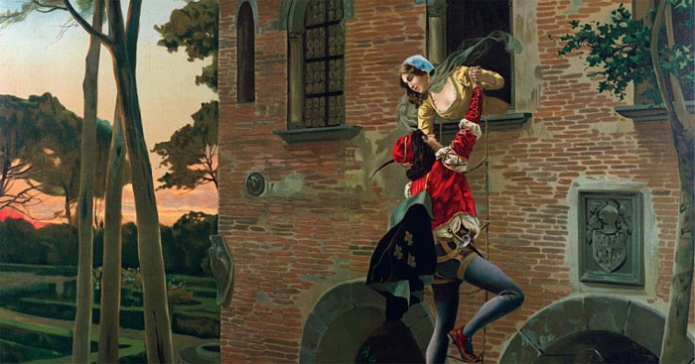
2. Đọc văn bản
- Đọc
- Tìm hiểu chú thích ⁽¹⁾, từ khó

Slide 10
3. Tìm hiểu chung về tác giả và tác phẩm
3.1. Tác giả Uy-li-am Sếch-xpia
- Uy-li-am Sếch-xpia là nhà soạn kịch, nhà thơ nổi tiếng nhất của nước Anh thời Phục hưng.
- Quê hương, gia đình: ông sinh ra và lớn lên tại thị trấn Xtơ-rét-phớt (Stratford) ở tây nam nước Anh trong một gia đình buôn bán len dạ.

Slide 11
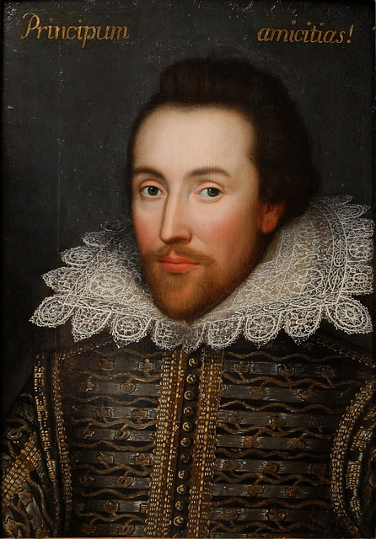
Cuộc đời
+ Khoảng năm 14 tuổi, do gia đình sa sút, Sếch-xpia phải thôi học.
+ Khoảng năm 1585, ông lên thủ đô kiếm sống, tham gia giúp việc cho một đoàn kịch, trở thành diễn viên, nhà soạn kịch kiêm đạo diễn, rồi người đồng sở hữu đoàn kịch.
+ Năm 1599, Sếch-xpia tham gia dựng nên Nhà hát Địa Cầu.

Slide 12
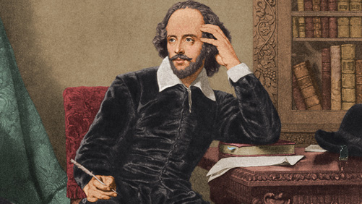
Sự nghiệp sáng tác
+ Gồm 37 vở kịch , 4 bản trường ca và 154 bài thơ Xon-nê (sonnet), được dịch ra nhiều ngôn ngữ khác nhau.
+ Kịch của Sếch-xpia bao gồm nhiều thể loại (kịch lịch sử, hài kịch, bi kịch, bi hài kịch), trong đó nổi bật là bi kịch với nhiều kiệt tác như: Rô-mê-ô và Giu-li-ét, Vua Lia, Ô-ten-lô, Mắc-bét và đặc biệt là Hăm-lét.

Slide 13
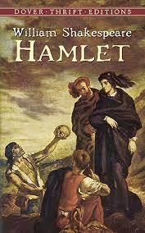

Slide 14
3.2. Vở kịch Rô-mê-ô và Giu-li-et
- Vở kịch được viết vào năm 1595.
- Gồm 5 hồi bằng thơ xen lẫn văn xuôi.
- Vở kịch dựa trên câu chuyện có thật về mối hận thù giữa hai dòng họ Môn-ta-ghiu và Ca-piu-lét, tại thành Vê-rô-na (I-ta-li-a) thời Trung cổ.
- Tóm tắt: chú thích ⁽¹⁾, SHS/Tr.118.
- Xung đột chính: xung đột giữa khát vọng cao đẹp của nhân vật với đời sống thực tiễn của xã hội (sự hận thù của hai dòng họ).

